Slide 1
ডাঃ মোঃ কামরুজ্জামান ইবনে তাজ
প্রধান স্বাস্থ্য কর্মকর্তা
রংপুর সিটি কর্পোরেশন

Slide 2
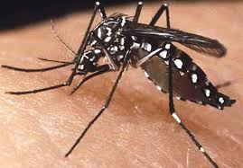
ডেঙ্গু

Slide 3
ডেঙ্গু জ্বরের উৎপত্তি ডেঙ্গু ভাইরাসের মাধ্যমে এবং এই ভাইরাসবাহিত এডিস ইজিপ্টাই নামক মশার কামড়ে হয়ে থাকে।
ডেঙ্গু জ্বরের জীবাণুবাহী মশা কোনো ব্যক্তিকে কামড়ালে সেই ব্যক্তি চার থেকে ছয়দিনের মধ্যে ডেঙ্গু জ্বরে আক্রান্ত হয়। এবার এই আক্রান্ত ব্যক্তিকে কোনো জীবাণুবিহীন এডিস মশা কামড়ালে সেই মশাটি ডেঙ্গু জ্বরের জীবাণুবাহী মশায় পরিণত হয়।
এভাবে একজন থেকে অন্যজনে মশার মাধ্যমে ডেঙ্গু ছড়িয়ে থাকে।

Slide 4
ডেঙ্গু জ্বর কখন ও কাদের বেশি হয়
মে থেকে সেপ্টেম্বর পর্যন্ত, বিশেষ করে গরম এবং বর্ষার সময়ে ডেঙ্গু জ্বরের প্রকোপ বেশি থাকে।
শীতকালে সাধারণত এই জ্বর হয় না বললেই চলে। শীতে লার্ভা অবস্থায় এই মশা অনেক দিন বেঁচে থাকতে পারে।
বর্ষার শুরুতে সেগুলো থেকে নতুন করে ডেঙ্গু ভাইরাসবাহিত মশা বিস্তার লাভ করে।

Slide 5
সাধারণত শহর অঞ্চলে, অভিজাত এলাকায়, বড় বড় দালান কোঠায় এই প্রাদুর্ভাব বেশি, তাই ডেঙ্গু জ্বরও এই এলাকার বাসিন্দাদের বেশি হয়।
বস্তিতে বা গ্রামে বসবাসরত লোকজনের ডেঙ্গু কম হয়।
ডেঙ্গু ভাইরাস চার ধরনের হয়। তাই ডেঙ্গু জ্বরও চারবার হতে পারে। তবে যারা আগেও ডেঙ্গু জ্বরে আক্রান্ত হয়েছে, তাদের ক্ষেত্রে পরবর্তী সময়ে রোগটি হলে সেটি মারাত্মক হওয়ার ঝুঁকি থাকে। বিশেষ করে শিশুদের ক্ষেত্রে এটি বেশি দেখা যায়।

Slide 6
প্রতিরোধ
ডেঙ্গু জ্বর প্রতিরোধের মূল মন্ত্রই হলো এডিস মশার বিস্তার রোধ এবং এই মশা যেন কামড়াতে না পারে তার ব্যবস্থা করা।
মনে রাখতে হবে, এডিস একটি ভদ্র মশা, অভিজাত এলাকায়, বড় বড়, সুন্দর সুন্দর দালান কোঠায় এরা বসবাস করে। স্বচ্ছ পরিষ্কার পানিতে এরা ডিম পাড়ে।
ময়লা দুর্গন্ধযুক্ত ড্রেনের পানি এদের পছন্দসই নয়। তাই ডেঙ্গু প্রতিরোধে এডিস মশার ডিম পাড়ার উপযোগী স্থানগুলোকে পরিষ্কার রাখতে হবে এবং একই সঙ্গে মশা নিধনের জন্য প্রয়োজনীয় ব্যবস্থা নিতে হবে।

Slide 7
বাড়ির আশপাশের ঝোঁপঝাড়, জঙ্গল, জলাশয় ইত্যাদি পরিষ্কার-পরিচ্ছন্ন রাখতে হবে।
যেহেতু এডিস মশা মূলত এমন বস্তুর মধ্যে ডিম পাড়ে, যেখানে স্বচ্ছ পানি জমে থাকে। তাই ফুলদানি, অব্যবহৃত কৌটা, ডাবের খোলা, পরিত্যক্ত টায়ার ইত্যাদি সরিয়ে ফেলতে হবে।
ঘরের বাথরুমে বা কোথাও জমানো পানি পাঁচদিনের বেশি যেন না থাকে। অ্যাকুয়ারিয়াম, ফ্রিজ বা এয়ারকন্ডিশনারের নিচেও যেন পানি জমে না থাকে।

Slide 8
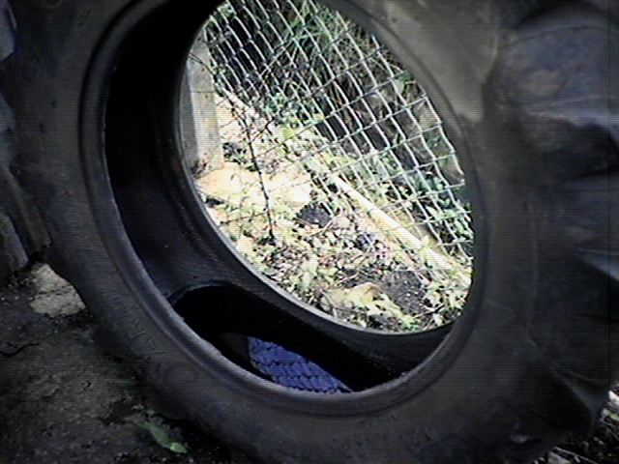
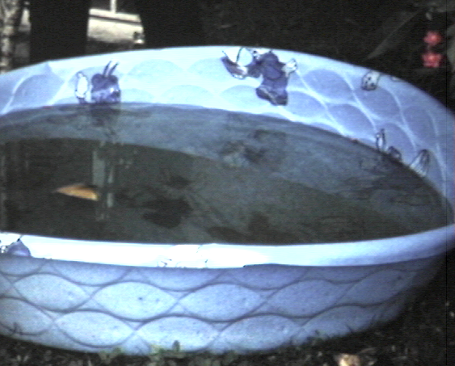
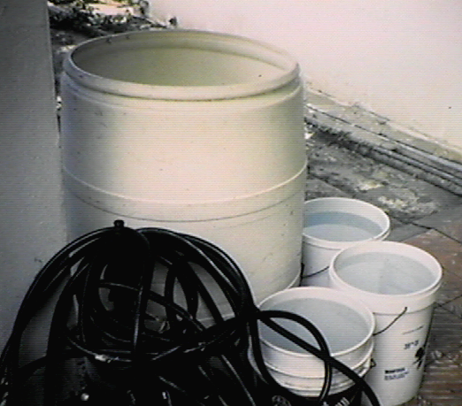
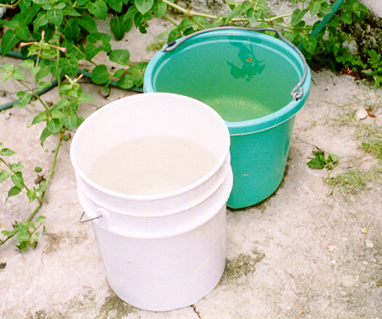
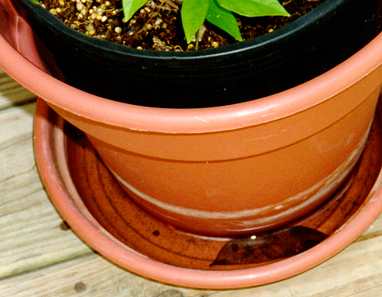

Slide 10
এডিস মশা সাধারণত সকালে ও সন্ধ্যায় কামড়ায়। তবে অন্য কোনো সময়ও কামড়াতে পারে। তাই দিনের বেলা শরীরে ভালোভাবে কাপড় ঢেকে বের হতে হবে, প্রয়োজনে মসকুইটো রিপেলেন্ট ব্যবহার করা যেতে পারে। ঘরের দরজা-জানালায় নেট লাগাতে হবে।
বাচ্চাদের যারা স্কুলে যায়, তাদের হাফ প্যান্ট না পরিয়ে ফুল প্যান্ট পরিয়ে স্কুলে পাঠাতে হবে।
মশা নিধনের স্প্রে, কয়েল, ম্যাট ব্যবহারের সঙ্গে সঙ্গে মশার কামড় থেকে বাঁচার জন্য দিনে ও রাতে মশারি ব্যবহার করতে হবে।

Slide 11
ডেঙ্গু আক্রান্ত রোগী দিনের বেলায় মশারি টাঙ্গিয়ে অথবা কয়েল জ্বালিয়ে ঘুমাতে হবে।
কে অবশ্যই সব সময় মশারির মধ্যে রাখতে হবে, যাতে করে কোনো মশা কামড়াতে না পারে।
ডেঙ্গু জ্বরের মশাটি এদেশে আগেও ছিল, এখনো আছে, মশা প্রজননের এবং বংশবৃদ্ধির পরিবেশও আছে। তাই একমাত্র সচেতনতা ও প্রতিরোধের মাধ্যমেই এর হাত থেকে বাঁচা সম্ভব।

Slide 12
সিটি কর্পোরেশন এর কার্যক্রম

Slide 13
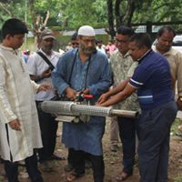

Slide 14
জনসচেতনতা বাড়াতে কেবল টিভিতে প্রচার।
বিভিন্ন গুরুত্বপূর্ণ স্থানে ব্যানার টানানো।
লিফলেট বিতরন।
মাইকিং।
রোভার স্কাউট দের মাধ্যমে প্রতিটি ওয়ার্ড এ সচেতনতা বাড়ানো।
ফেইসবুক, ইউটিউব চ্যানেল এর মাধ্যমে জনসচেতনতা চালানো।

Slide 15
একমাত্র সচেতনতা ও প্রতিরোধের মাধ্যমেই ডেঙ্গুর হাত থেকে বাঁচা সম্ভব।

Slide 16
ধন্যবাদ

